Slide 1
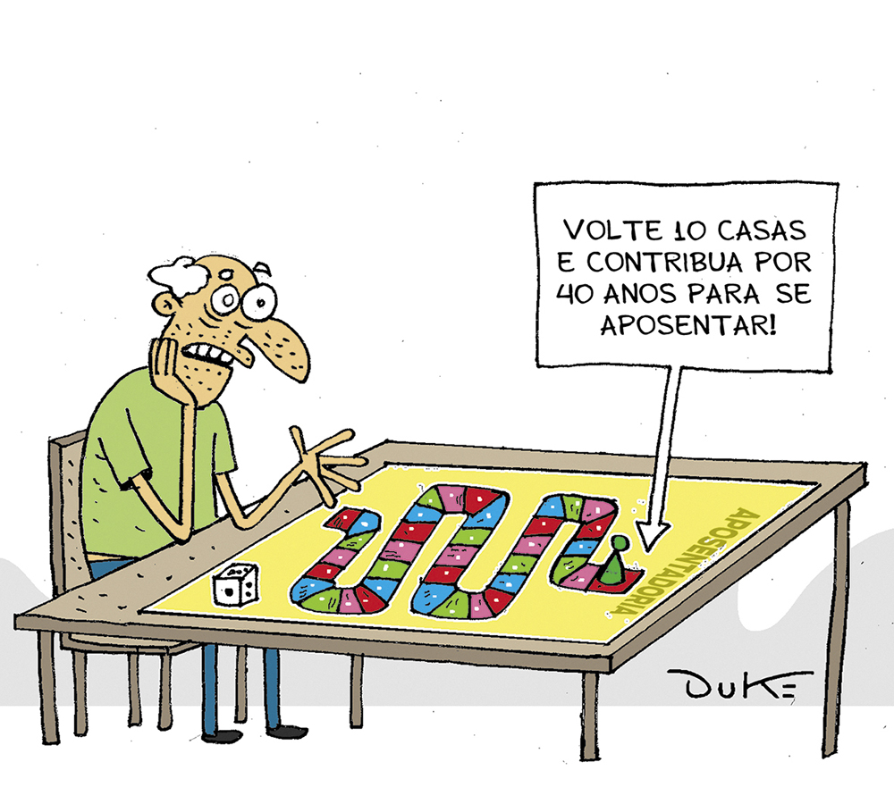
Obrigatoriedade x impacto social
e político da Reforma da Previdência
(EC 103)
novas regras de aposentadoria e pensão
Dr. Douglas Figueiredo
VOLTE 10 CASAS E CONTRIBUA POR 40 ANOS PARA SE APOSENTAR!

Slide 2
EC 103/19
Normas aplicação direta, imediata e integral: arts. 37, 38, 39 e 40 da CF e art. 24 da EC 103/19
(i) Alíquota de contribuição previdenciária; (ii) rol de benefícios do RPPS; (iii) RPC; e (iv) unidade gestora única
novas regras de aposentadoria e pensão

Slide 3
Problemáticas:
necessidade da reforma
aspecto social, político, jurídico e econômico
processo legislativo
aspecto formal da norma interna/local
liberdade de Estados e Municípios
aspecto material

Slide 4
Necessidade da Reforma
Equilíbrio Financeiro e atuarial (econômico)
Sustentabilidade do regime
Obrigatoriedade jurídica (discreta)
a) Necessidade; Equilíbrio financeiro e atuarial (CF, art. 40, caput)
b) Obrigação implícita – “enquanto não promovidas alterações na legislação interna” (art. 4º, § 9º; art. 5º, § 2º; art. 10, § 7º; art. 20, § 4º; art. 21, § 3º; art. 22, p. único e art. 23, § 8º)
c) recomendação CNRPPS/MTP nº 2, de 19.08.2021

Slide 5
Processo Legislativo
Emenda a Lei Orgânica (dois terços)
idade mínima para aposentadorias voluntárias
art. 40, § 1º, III, da Constituição
Lei Complementar (maioria absoluta)
plano de benefícios (demais requisitos)
Lei Ordinária (maioria simples)
Demais normativas do RPPS

Slide 6
Assuntos
Aposentadorias voluntárias
Aposentadoria por incapacidade
Aposentadoria compulsória
Cálculo dos proventos das regras permanentes
Regras de transição
Pensão por morte
Gratificação natalina
Abono de permanência

Slide 7
Liberdade de Estados e Municípios
Regras próprias
incapacidade permanente “no cargo em que estiver investido, quando insuscetível de readaptação, hipótese em que será obrigatória a realização de avaliações periódicas para verificação da continuidade das condições que ensejaram a concessão da aposentadoria, na forma de lei do respectivo ente federativo”
compulsória “com proventos proporcionais ao tempo de contribuição, aos 70 (setenta) anos de idade, ou aos 75 (setenta e cinco) anos de idade, na forma de lei complementar;” (LC 152/15)

Slide 8
Liberdade de Estados e Municípios
Regras próprias
voluntária “no âmbito da União, aos 62 (sessenta e dois) anos de idade, se mulher, e aos 65 (sessenta e cinco) anos de idade, se homem, e, no âmbito dos Estados, do Distrito Federal e dos Municípios, na idade mínima estabelecida mediante emenda às respectivas Constituições e Leis Orgânicas, observados o tempo de contribuição e os demais requisitos estabelecidos em lei complementar do respectivo ente federativo.”
§3º - “As regras para cálculo de proventos de aposentadoria serão disciplinadas em lei do respectivo ente federativo.”

Slide 9
Liberdade de Estados e Municípios
Regras semelhantes
EC 113/2021 – “regras assemelhadas às aplicáveis aos servidores públicos do regime próprio de previdência social da União e que contribuam efetivamente para o atingimento e a manutenção do equilíbrio financeiro e atuarial”
“com amparo em parâmetros técnico-atuariais que preservem o equilíbrio financeiro e atuarial” (§5º, art. 5º-B, Portaria n.º 402/08)

Slide 10
Liberdade de Estados e Municípios
Regras idênticas
“É vedada a adoção de requisitos ou critérios diferenciados para concessão de benefícios” (art.40,§4º)
ESTADOS e DISTRITO FEDERAL
Plano de Recuperação Fiscal (LC 159/2017)
Exigência de regras dos servidores da união (art. 2º, § 1º, II)

Slide 11
Liberdade de Estados e Municípios
Regras idênticas
Princípios:
- simetria federativa (CF, art. 1º - paralelismo)
- igualdade (CF, art. 3º, III; art. 4º, V; e art. 5º, caput)
- insegurança jurídica (LINDIB, art. 30)
“Art. 30. As autoridades públicas devem atuar para aumentar a segurança jurídica na aplicação das normas, inclusive por meio de regulamentos, súmulas administrativas e respostas a consultas.”

Slide 12
Liberdade de Estados e Municípios
Regras idênticas
Problemas práticos:
- liberdade política x equilíbrio (objetivo)
- contagem recíproca x compensação prev.
- aplicabilidade e fiscalização
Judiciário, TCE, SPREV

Slide 13
Novas regras de
aposentadoria e
pensão por morte

Slide 14
Rol de benefícios do RPPS
Art. 9º, §§ 2º e 3º da EC 103/19
A partir da EC 103/19, o RPPS passou a ter o seu rol de benefícios limitado à concessão de aposentadorias e pensões.
São modalidades de aposentadorias:
RPPS que implementou a reforma da previdência
Voluntária (tempo de contribuição e especial)
Obrigatória (compulsória e por incapacidade)

Slide 15
Nova sistemática de cálculo
MÉDIA 100%
Nível de Benefício
70%
80%
90%
- Art. 26, EC 103
- Na regra permanente o percentual poderá ultrapassar 100%.

Slide 16
Regra permanente
Aposentadoria voluntária (art. 10, § 1º, I, da EC 103/19)
HOMEM | PROFESSOR | MULHER | PROFESSORA
65 | 60 | 62 | 57
25 anos de contribuição
10 anos de serviço público
5 anos no cargo em se dará a aposentadoria
Regra de Cálculo
60% para os 20 anos, +2% ao ano, sem limites
*Professor: redutor de 5 anos apenas na idade

Slide 17
1ª Regra de transição
(art. 4º da EC 103/19)
HOMEM | PROFESSOR | MULHER | PROFESSORA
62 | 57 | 57 | 52
35 | 30 | 30 | 25
20 anos de serviço público
5 anos no cargo em se dará a aposentadoria
+ PONTOS (soma da idade e tempo de contribuição)
*Professor: redutor de 5 anos na idade, tempo de contribuição e pontos.

Slide 18
1ª Regra de transição
(art. 4º da EC 103/19)

Slide 19
1ª Regra de transição
(art. 4º da EC 103/19)
Ingresso até 31/12/2003 | Última remuneração e paridade Se tiver 65 anos(homem) e 62 (mulher). Se professor, idade de 60 anos
Ingresso após 31/12/2003 | Cálculo da Média 60% + 2% - e reajuste anual (teto do RGPS aplicado após a criação da previdência complementar).

Slide 20
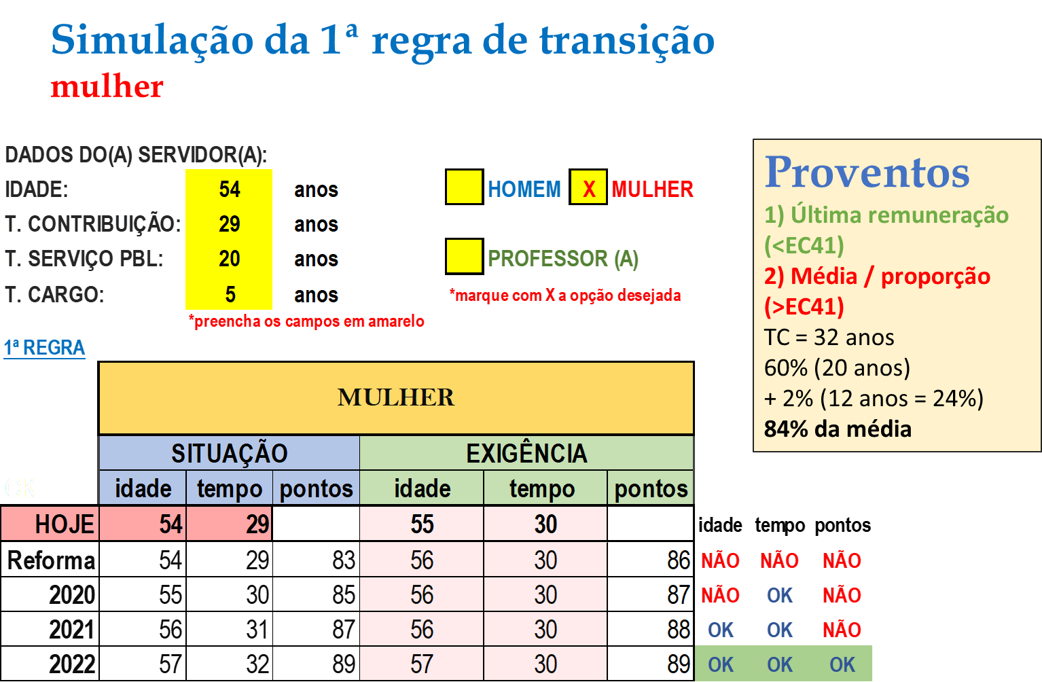
1ª Regra de transição
(art. 4º da EC 103/19)

Slide 21
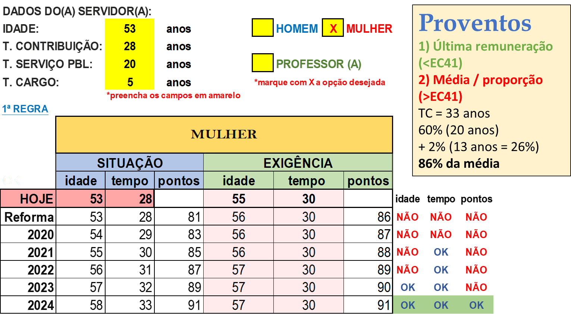
1ª Regra de transição
(art. 4º da EC 103/19)

Slide 22
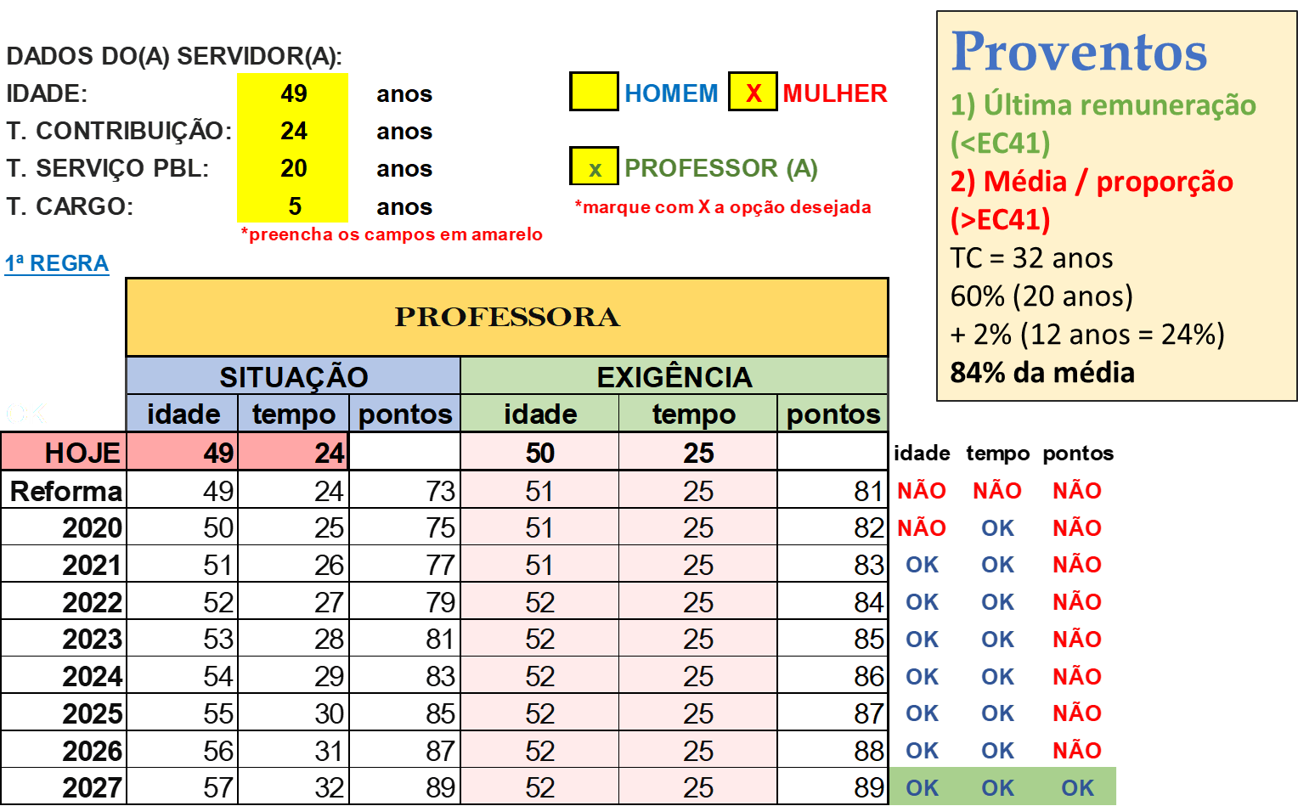
1ª Regra de transição
(art. 4º da EC 103/19)

Slide 23
2ª Regra de transição
(art. 4º da EC 103/19)
HOMEM | PROFESSOR | MULHER | PROFESSORA
60 | 55 | 57 | 52
35 | 30 | 30 | 25
20 anos de serviço público
5 anos no cargo em se dará a aposentadoria
+ Pedágio de 100% sobre o tempo de contribuição faltante
Ingresso até 31/12/2003 | Última remuneração e paridade Qualquer idade
Ingresso após 31/12/2003 | Cálculo da Média e reajuste anual (limitado a 100%) 100% (não se aplica os 60% + 2%)

Slide 24
Obrigado!
douglas.figueiredo@abcprev.com.br

